Slide 1
L’écosystème de l’économie sociale et solidaire au Sénégal :
L’espoir d’un renouveau social de l’activité économique
Pr Abdou Salam FALL
Directeur de recherche des universités en Sociologie
Tanger, novembre 2022

Slide 2
Plan de la présentation
Evolution de l’ESS au Sénégal
Entreprises collectives
Entreprises sociales
Conclusion

Slide 3
Encastrement de l’économie dans le social, Karl Polanyi, 1983
L’activité économique vise l’épanouissement des acteurs sociaux ainsi que la cohésion des sociétés,
Le renouveau du mélange d’airain entre les deux sphères est l’œuvre agissante de l’Economie sociale et solidaire.
Agir efficacement dans le social s’est révélé être un important levier de développement économique et un rempart contre la pauvreté.

Slide 4
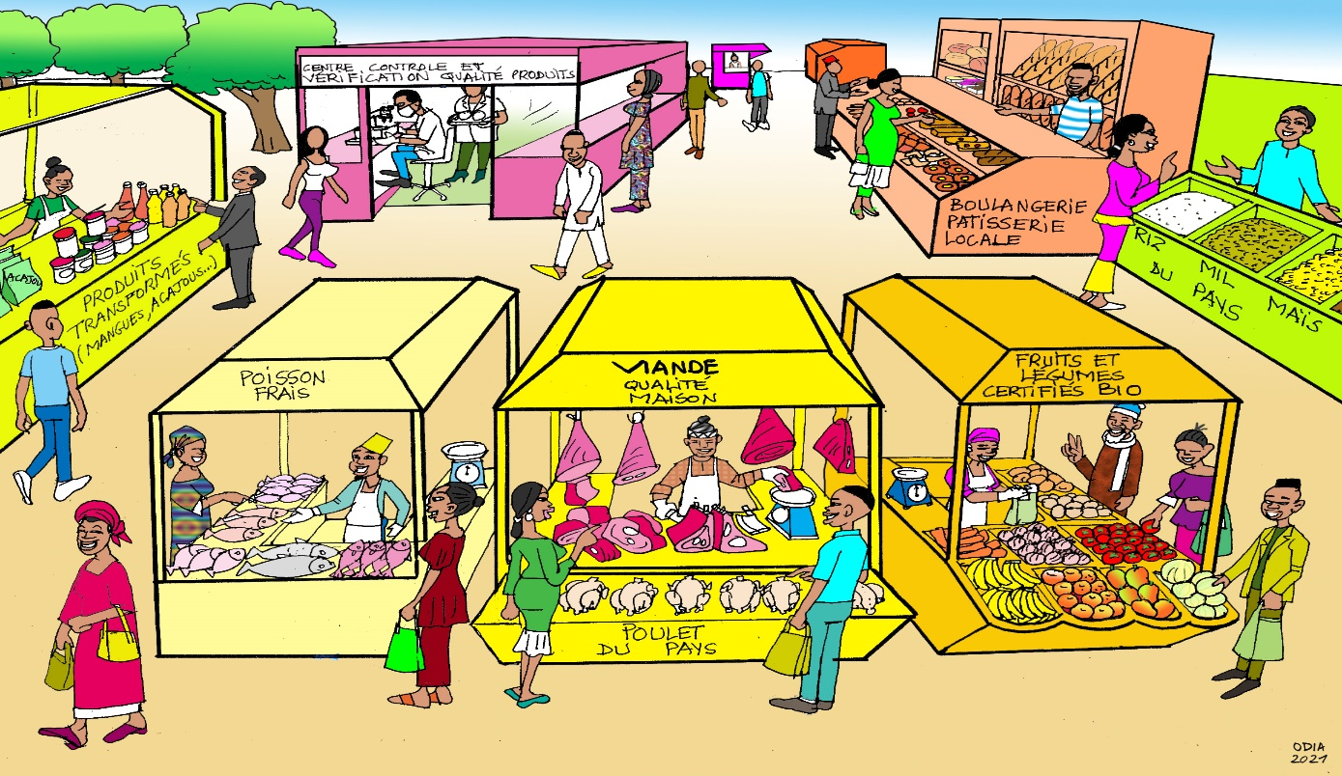
Production en consommation responsable

Slide 5
L’Economie Sociale et Solidaire, un modèle endogène et populaire
Dans la charte du mandé, 1236
Un modèle qui repose sur, l’associativité, la coopérativité, l’humanité et la mutualité, supports qui caractérisent amplement nos sociétés traditionnelles,
Une société communautaire bâtie sur la gestion participative, la solidarité, le respect des droits humains, le patriotisme, l’altruisme, le travail et, entre autres, la liberté apparait dans la charte,
Ces valeurs sociétales, instituées depuis 1236 au pays Mandé, restent aujourd’hui celles que poursuit l’ESS.

Slide 6
L’Economie Sociale et Solidaire, un modèle endogène et populaire
La révolution torodo de Ceerno Sileymani Baal, 1776
Au Fouta Toro, la constitution de l’Almamy
    inspire la liberté dans la vie de communauté,
    promeut l’intérêt général,
    exhorte la protection des couches sensibles,
    institue la gestion démocratique;
La révolution torobé de 1776 a jeté les premiers jalons de l’ESS au Sénégal.

Slide 7
L’ESS, un spectre large, transversal et multisectoriel
L’ESS: un champ holistique
Un mode d’entreprendre qui recouvre toutes les activités économiques, portée par des personnes morales de droit privé qui placent l’humain au cœur de l’activité de jouissance économique,
Une forme transversale de production et de distribution de bien de service qui peut s’appliquer à tous les secteurs de l’économie,
Elle regroupe habituellement les entreprises collectives et les entreprises sociales qui sont des formes d’entreprises très connues des sociétés africaines en général.

Slide 8
LES ENTREPRISES COLLECTIVES

Slide 9
Économie coopérative et associative
Louis Favreau (2008) définit l’entreprise collective par quatre composantes :
  Equilibre entre des finalités sociales et des finalités économiques,
  Acteurs qui s’associent pour entreprendre autrement,
  Structures et règles orientées vers la participation démocratique,
  Activités collectives à caractère entrepreneurial.

Slide 10
Les entreprises collectives : une part importante de l’ess
Un rôle primordial dans la réduction de la pauvreté et des exclusions sociales par ses procédés démocratiques, transparents et participatifs,
La réponse face à la lancinante question de la demande d’emploi massif qui inquiète de plus en plus les décideurs pour l’Afrique,
De soigneuses niches d’emplois de qualité capables de résorber la masse inquiétante de chômeurs.

Slide 11
Les coopératives, Mutuelles ou autres mouvements associatifs
Une histoire qui remonte à l’époque coloniale:
  1875: mise en place des des sociétés indigènes de prévoyance (SIP),
  1947: La Loi du 10 septembre portant statut général de la Coopération française régit les coopératives agricoles,
  1953: arrêté du 24 août 1953 qui transformera les SIP en Sociétés Mutuelles de Production Rurale (SMPR),

Slide 12
Les coopératives, Mutuelles ou autres mouvements associatifs
  1960: Décret 60.177 du 20 mai 1960 portant Statut de la Coopération Rurale au Sénégal avec la création de:
    L’Office de Commercialisation Agricole (OCA) ;
    La Banque Sénégalaise de Développement (BSD), devenue Banque Nationale pour le Développement du Sénégal (BNDS);
    Les Centres Régionaux d’Assistance pour le Développement (CRAD) ;
    Les Centres d’Expansion Rurale (CER).

Slide 13
Les coopératives, Mutuelles ou autres mouvements associatifs
1972/1973: Emergence des ONG et actions de développement communautaire à la base,
Loi n° 95-03 du 05 janvier 1995: régit les mutuelles et coopératives d’épargne et de crédit du Ministère de l’Économie, des Finances et du Plan,
1995: Conseil national de concertation et de coopération des ruraux (CNCR) regroupant 28 membres actifs dans au moins une des filières agricoles,
2002: Réseau des Organisations Paysannes et Pastorales du Sénégal (RESOPP) avec 37 unités coopératives dont 9 coopératives mères et une mutuelle d’Epargne et de Crédit,
2010 : création de la Coopérative Fédérative des Acteurs de l’Horticulture au Sénégal (CFAHS),
2016: 9 groupements en synergie autour du conseil interprofessionnel de la pêche artisanale au Sénégal (CONIPAS).

Slide 14
Les coopératives, Mutuelles ou autres mouvements associatifs
1996: L’Union Régionale des Coopératives de Construction et d'Habitat de Thiès (URCCHT): appui pour la création d’immobilier social,
Le dynamisme des mutuelles d’épargne et de crédit par la mise en place de systèmes Financiers décentralisés (SFD),
Les groupements féminins et les associations religieuses (daayira): gestion mutuelle de coopérative funéraires, organisation des cérémonies familiales, tontines,
Élevage: coopératives et Groupements d’Intérêt Economique (GIE) existants,
2010: l’Acte uniforme des sociétés coopératives est adopté par l’OHADA consacrant ainsi une loi supranationale à l’échelle africaine.
2021: Première Loi sénégalaise de l’ESS adoptée par l’Assemblée Nationale.

Slide 15
Typologie des entreprises collectives
Coopératives
Mutuelles
Associations entreprenantes et responsables
Fondations
ONG

Slide 16
LES ENTREPRISES SOCIALES
Créer des richesses tout en faisant de l’utilité sociale et des biens communs la finalité entrepreneuriale

Slide 17
LES ENTREPRISES SOCIALES
Elles sont constituées de PME qui se sont distinguées par la double exigence de la viabilité économique et de la poursuite des finalités sociales et/ou environnementales,
Au regard du profil établi pour une entreprise sociale au Sénégal, 11,5 à 12,2 % des PME sénégalaises correspondraient au profil d’une entreprise sociale (LEGS Africa et LARTES, 2018).
Le sous-secteur de l’entreprenariat social mobiliserait une part non négligeable des unités de productions que compte le pays avec plus de 1/10 des entreprises au Sénégal et des PME en particulier,
Elles réalisent globalement un chiffre d’affaire de 382,5 milliards de francs CFA soit environ 4,5% du PIB sénégalais,
Leur mise de fonds dans l’économie nationale pourrait fortement rehausser étant entendu que les ES contribuent à hauteur de 40% du PIB moyen en Afrique de l’Ouest (Fall, 2013).

Slide 18
Typologie des entreprises sociales
Les entreprises sociales de recyclage d’ordures (économie circulaire)
Les entreprises sociales transformatrices de produits locaux
Les start-up
Les entreprises sociales de types Waqf
Institutions de formation, suivi scolaire, et assistance sanitaire
Les services de proximité
Les entreprises sociales d’Art et d’Artisanat
La consommation responsable
La promotion de l’accès aux biens communs
Les technologies numériques
L'économie populaire licite

Slide 19
Une pluralité d’acteurs en phase avec la vision holistique et éthique
Acteurs de l’ESS
Sociétés coopératives ou mutualistes
Principes
Adhésion volontaire
Principes d’actions
Répartition des fruits de la production
Entreprises sociales
Acteurs de l'économie populaire
Associations entreprenantes et responsables
Publication régulière des informations
Présentation régulière du bilan des mandataires
Valorisation du travail sur le capital
Recherche de l’équilibre social
Démocratique: une personne, une voix
Participation économique: actionnariat populaire
Autonomie et indépendance
Education, formation et information des membres
Coopération entre organisations
Engagement volontaire envers la communauté
Engagement à promouvoir des activités économiques
Ressources générées: un moyen et non une finalité
Lucrativité limitée
Institutions de promotion de l’ESS (réseaux d’acteurs, Fondations, ONG, etc.)
Licéité
Responsabilité Sociétale d’Entreprise (RSE)

Slide 20
Pour conclure : l’économie sociale et solidaire au rang de priorité nationale
Nouvelle Loi sur l’ESS de 2021: faire de ses innovations la base d’émergence de la pluralité des acteurs de l’ESS.
Favoriser par le dialogue social une culture de l’entrepreneuriat social et solidaire comme mécanisme d’investissement économique durable.
Renforcer l’ancrage territorial de l’ESS et accompagner les collectivités territoriales à mettre en place les cadres de promotion de l’ESS: fonds dédiés, incubateurs, institutions d’accompagnement techniques.
Associer les magistrats, experts-comptables, ect. à la matérialisation des indicateurs sociétaux et environnementaux des entreprises collectives et entreprises sociales: bilans sociaux.
Publier périodiquement la contribution au PIB des entreprises ESS: tenir les statistiques dans des cadres dédiées au niveau local, national et international.

Slide 21
Références bibliographiques
Fall A.S. et Guèye C. (2003). Derem ak ngerem Le franc, la grâce et la reconnaissance, Les ressorts d’une économie sociale et solidaire en Afrique de l’Ouest. Chaire de recherche du Canada en développement des collectivités (CRDC), Série Recherche no. 26, Université du Québec en Outaouais (UQ)
Fall A.S. 2007. Le renouvellement des dynamiques coopératives africaines, les coopératives d’habitat au Sénégal, in L’Afrique qui se refait : Initiatives socioéconomiques des communautés et développement en Afrique Noire, sous la direction de L. Favreau, Presses de l’Université du Québec.
Fall A.S. 2012.L’économie sociale et les cadres internationaux de développement, Chaire de recherche du Canada en développement des collectivités (CRDC), Série R 42.
Favreau L., 2008, Entreprises collectives. Les enjeux sociopolitiques et territoriaux de la coopération et de l’économie sociale, Presses de l’Université du Québec, 332 p.
Favreau L. Fall A.S., 2007, L’Afrique qui se refait. Initiatives socioéconomiques des communautés et développement en Afrique noire, Presses de l’Université du Québec, 393 p.
Polanyi K., 1983, La grande transformation : aux origines politiques et économiques de notre temps, Paris, Gallimard, 419 p.
LEGS-Africa et LARTES-IFAN., 2017 Les entreprises sociales au Sénégal, étude économique et juridique. Rapport 88p.
Sall. M.Y., 2014, Ceerno Sileymani Baal, Fondateur de l’Almaamiyat (1776-1890). Presse universitaire de Daka, 72p.

Slide 22
Merci de votre attention
Email :fallabdousalam@gmail.com
LARTES-IFAN Université Cheikh Anta Diop de Dakar
www.lartes-ifan.org

